Slide 1
Будущее человечества в руках Учителя !!!

Slide 2
Учитель! Даже через много лет
Зажженный Вами не погаснет свет!
И сердце, знаю, будет молодым
Пока огонь священный будет с ним.
Твоя душа от всяческих невзгод
Врачующее пламя сбережёт.
Оно ещё поможет нам в пути
Хитрейшие загадки превзойти.
Оно ещё поможет, и не раз,
Учитель мой, в делах продолжить Вас!
Учитель! Даже через много лет
Зажженный Вами не погаснет свет!!!

Slide 3
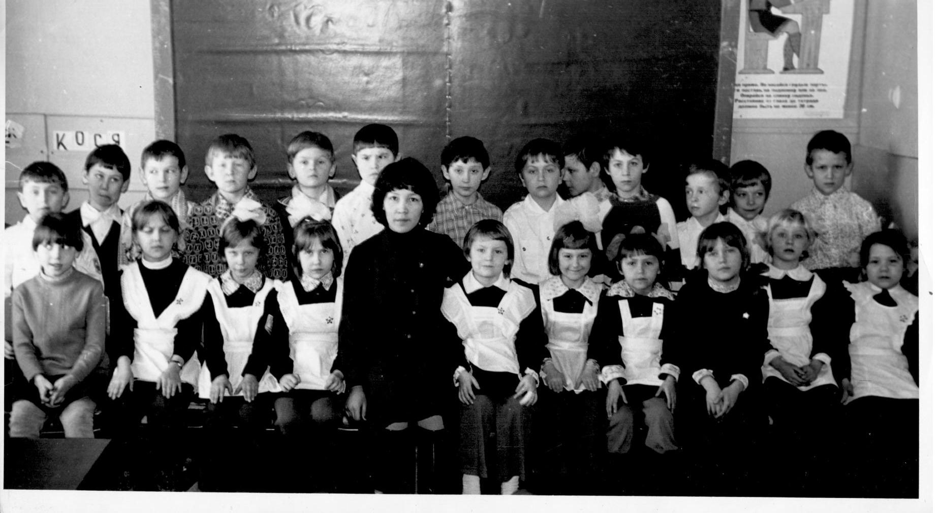
Учащиеся 1 «Б» класса с классным руководителем Марченко Г.П.
Мамонтовской начальной школы, 1979-1980гг.

Slide 5
Курносова Елена Анатольевна, учитель Южно-Балыкской школы
с учащимися 2 класса в школе п. Южный Балык,1979г.

Slide 6
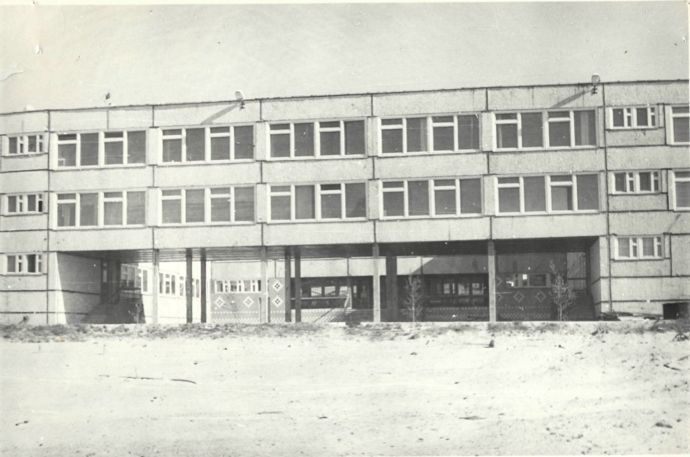
Здание средней школы № 3 п. Пыть-Ях,
1981г.
Средняя школа № 4, 1987г.

Slide 7
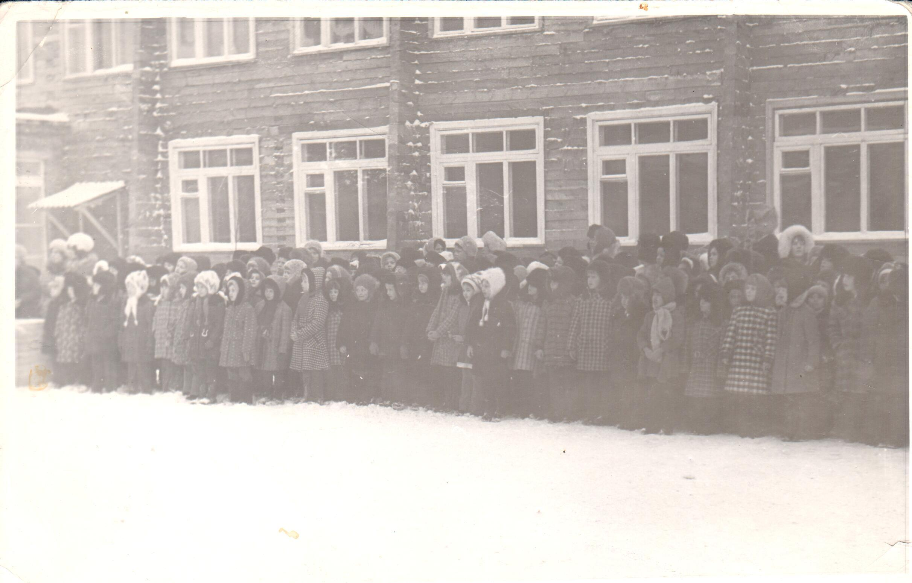
Линейка учащихся средней школы № 3 возле нового здания школы

Slide 8
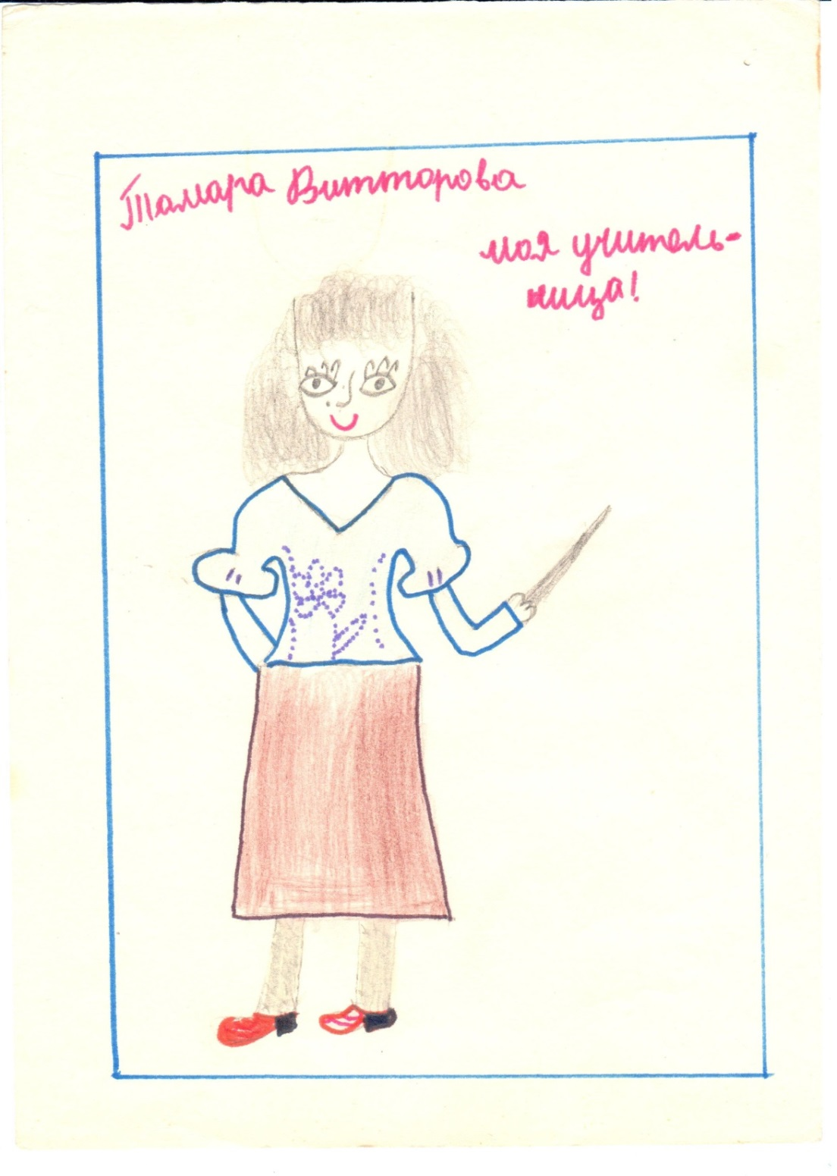

Slide 9
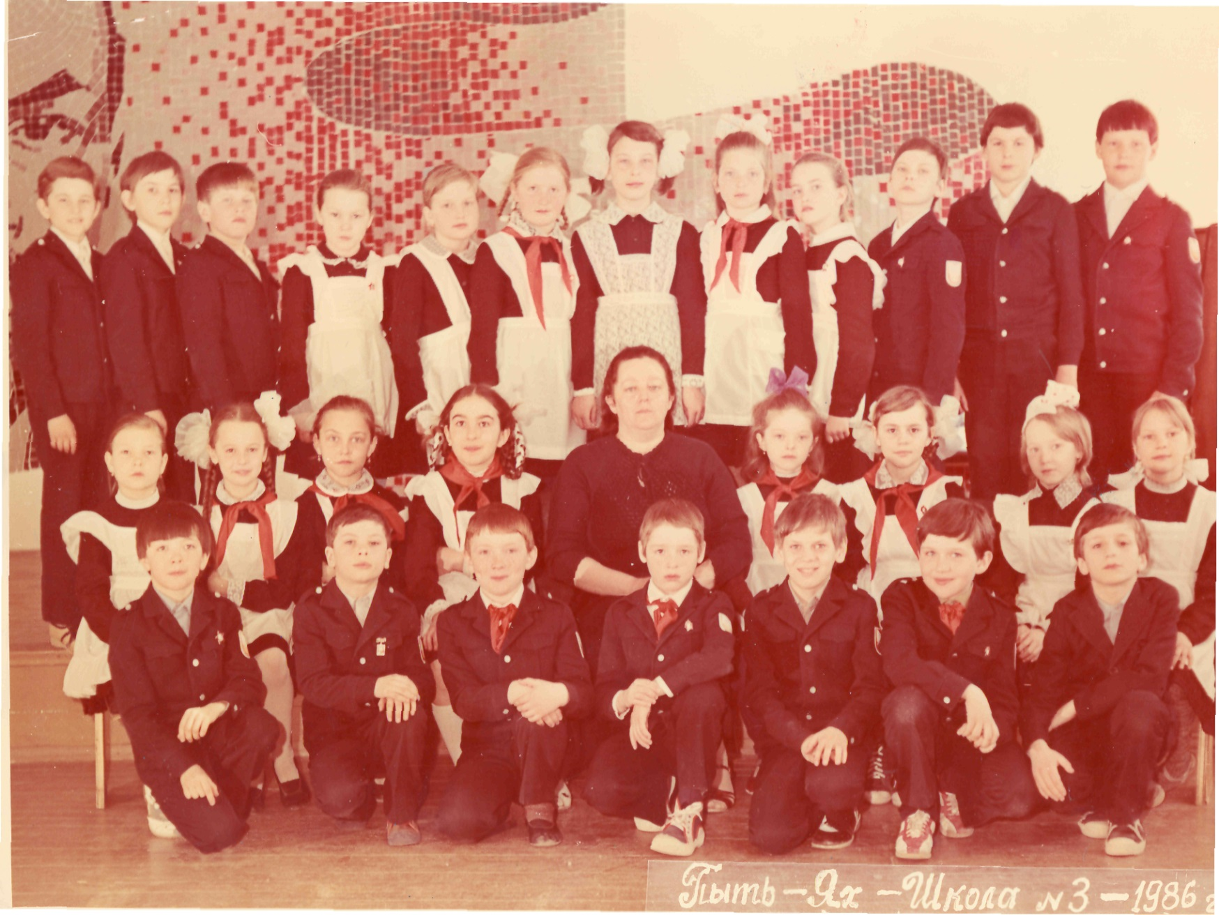
Небесова Татьяна Викторовна с учащимися средней школы № 3,
1986г.

Slide 10
Небесова Т.В. с учащимися средней школы № 3
на праздновании последнего звонка, 1988г.

Slide 11
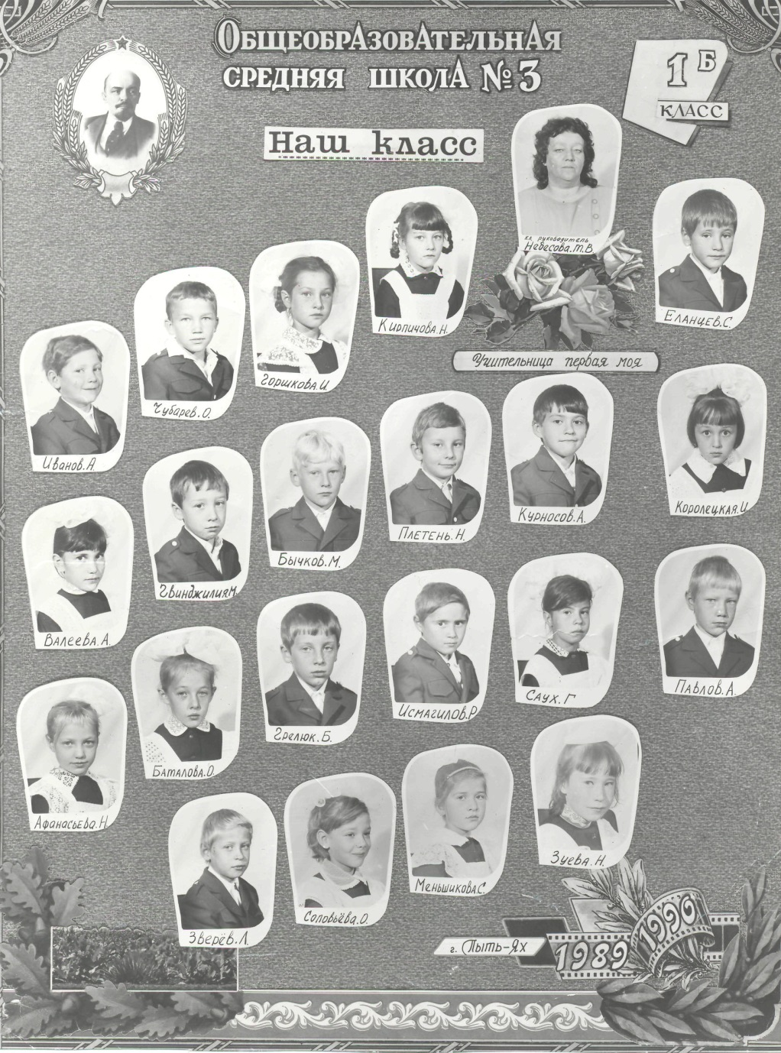

Slide 12
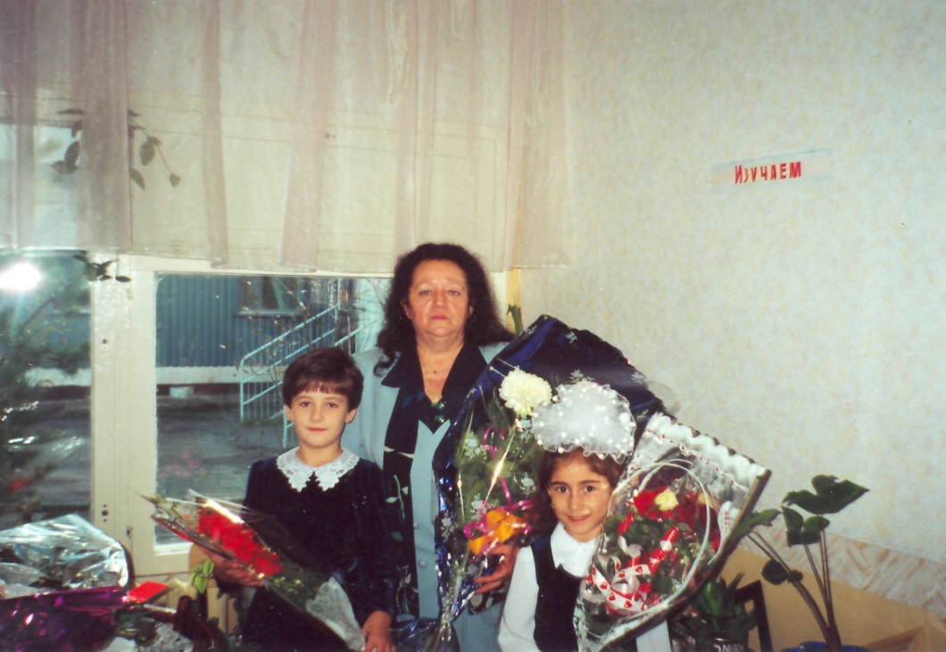
Классный руководитель 1 класса
начальной школы № 8
Небесова Т.В.,
1996г.

Slide 13
Начальная школа № 8
г. Пыть-Ях

Slide 14
Общий вид средней школы № 5, 1988г.

Slide 15
Учитель! Как дорого это слово!
Сколько в нём ласки и доброты,
Вы часто бывали наставником строгим,
Но чаще -источником теплоты!
В вашей работе встречалось всякое:
Были невзгоды и радость побед,
Но самое главное, что в душах ребячьих,
Оставляете вы каждый свой след!
Мартемьянова Любовь Васильевна – отличник народного просвещения,
1993г.

Slide 16
Душою красивы и очень добры,
Талантом сильны вы и сердцем Щедры.
Все ваши идеи, мечты о Прекрасном,
Уроки, затеи не будут напрасны!
Вы к детям дорогу сумели найти,
Пусть ждут вас успехи на этом пути!
Серебреников Владимир Сергеевич-отличник народного просвещения,
1998г.

Slide 17
Асеев Леонид Александрович -
директор средней школы № 25, 1989г.

Slide 18
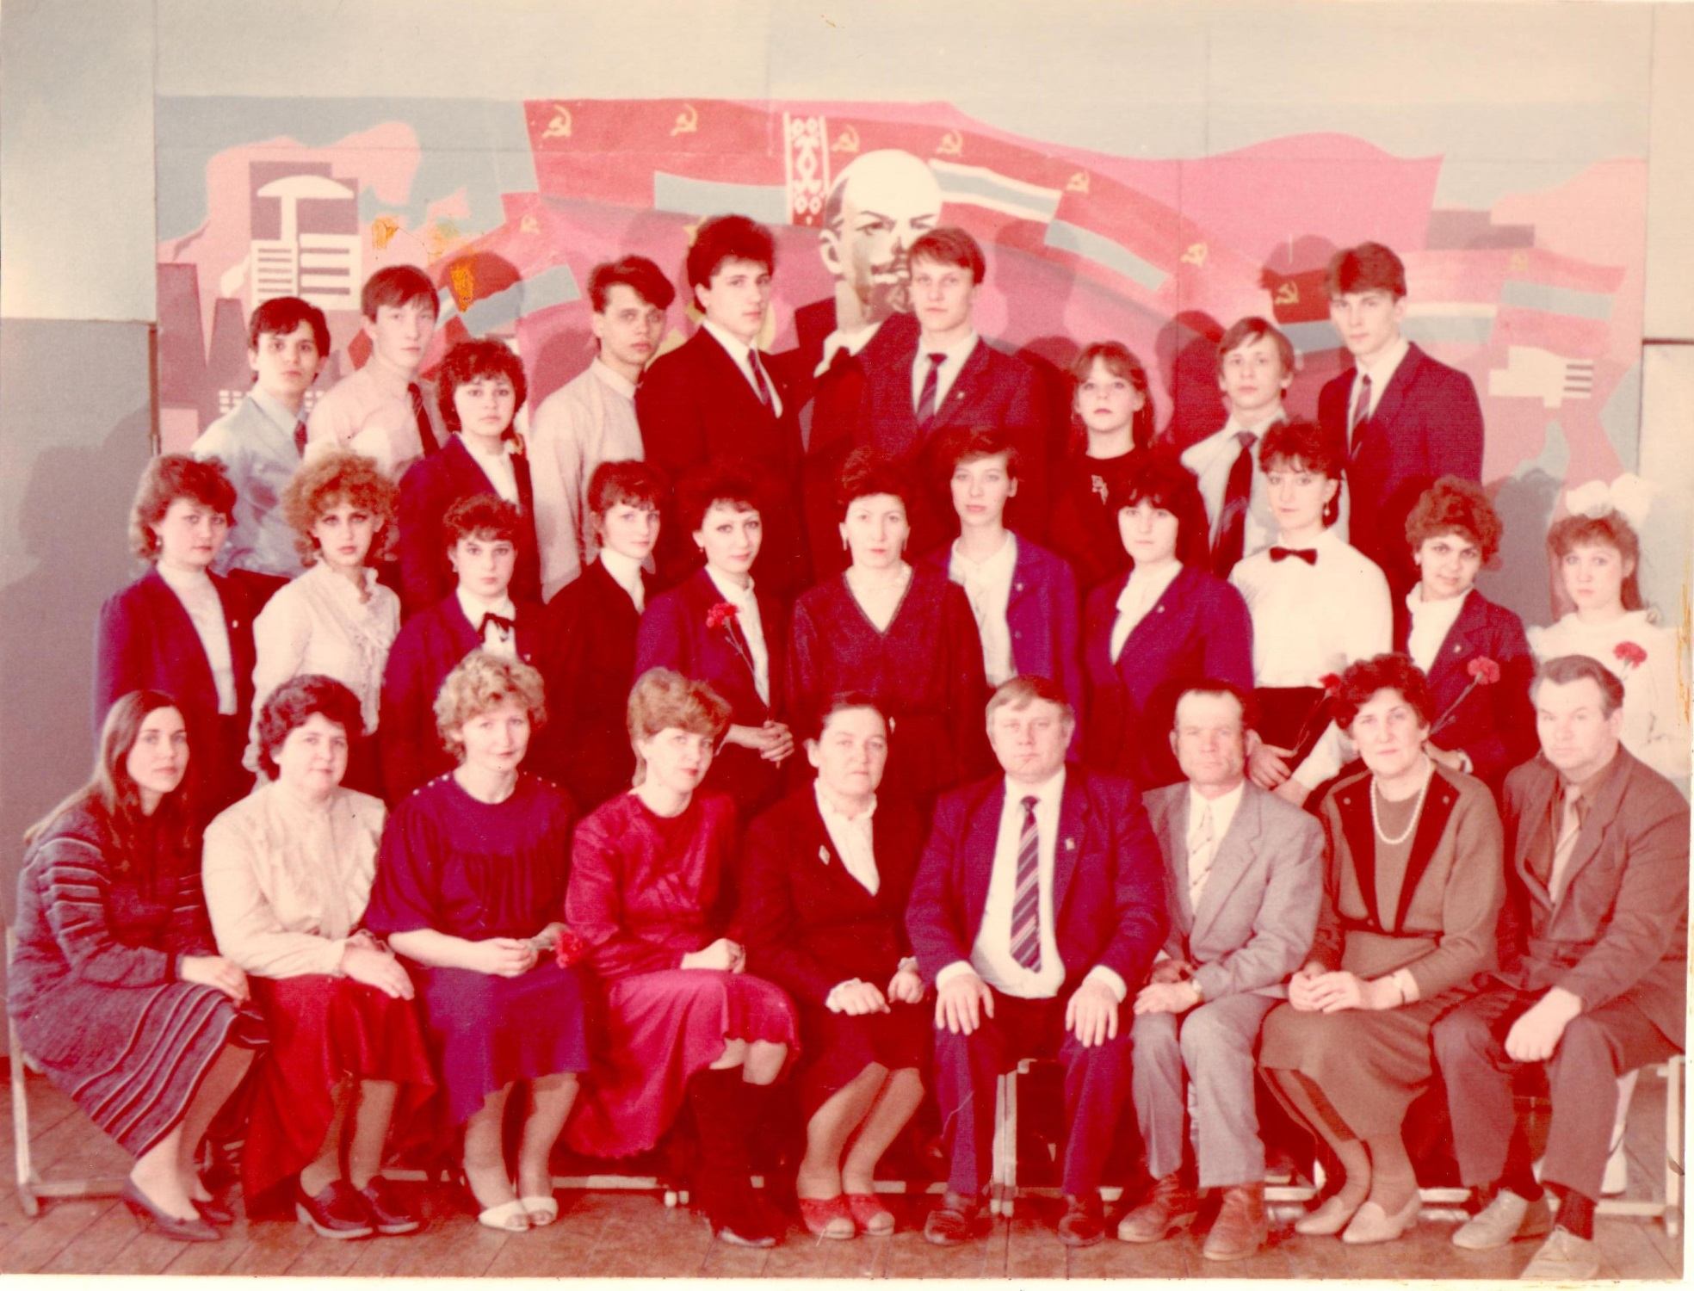
1987г.

Slide 19
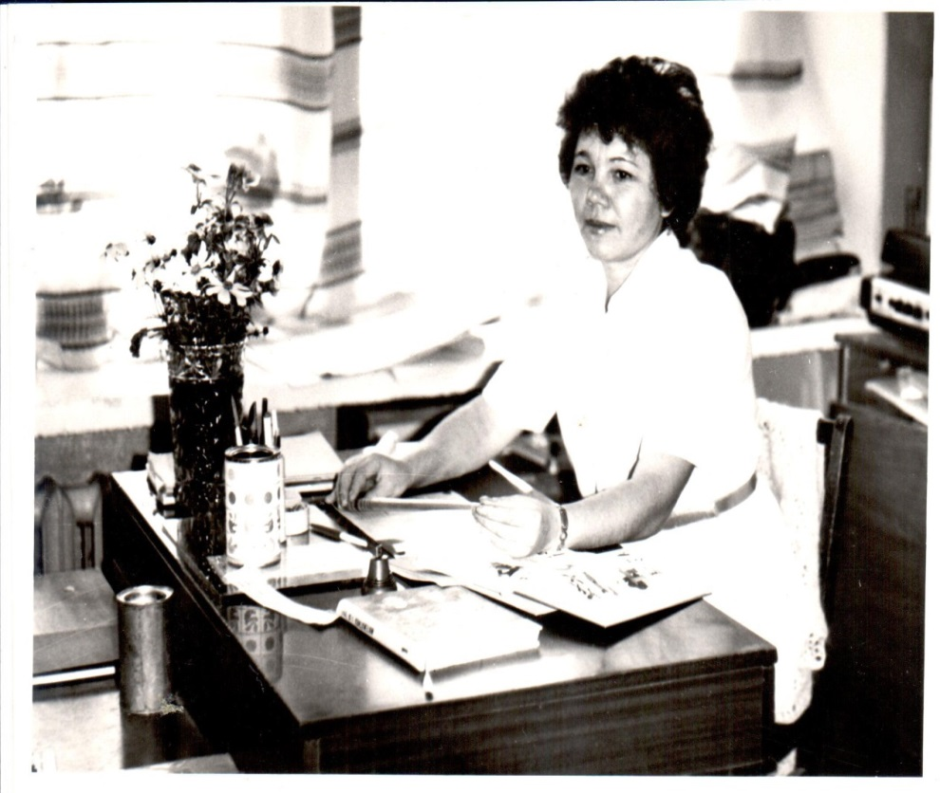
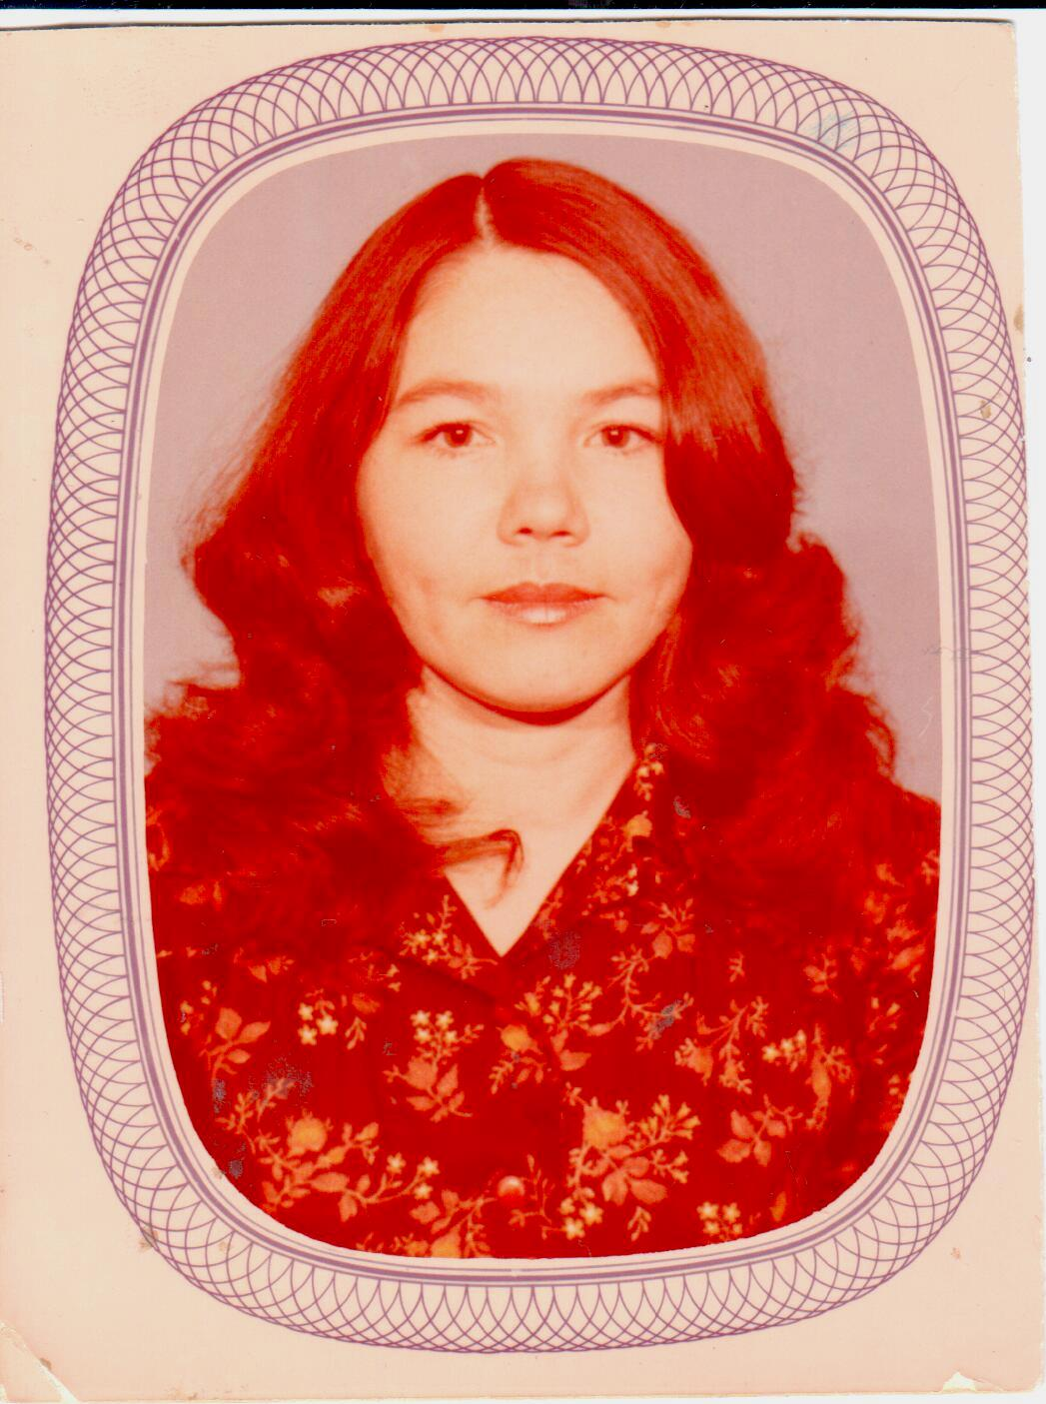
Асеева Валентина Васильевна –
учитель начальных классов, 1983г.
Самые первые в жизни уроки Ими даны любому из нас. Каждый ведь именно к ним и приходит В первый свой раз в первый свой класс.

Slide 20
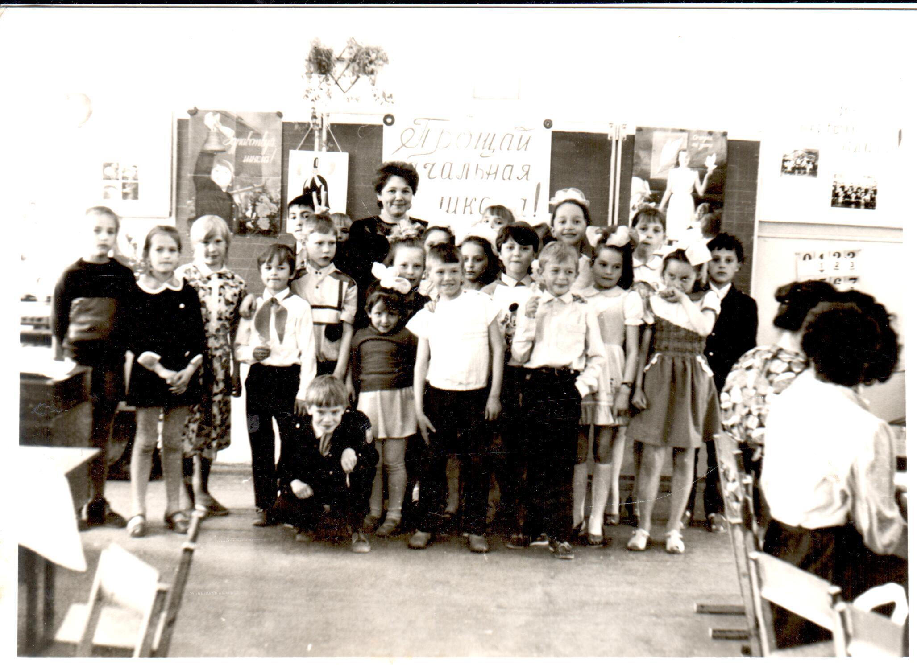
Асеева В.В. с учащимися средней школы № 25, 1987г.

Slide 21
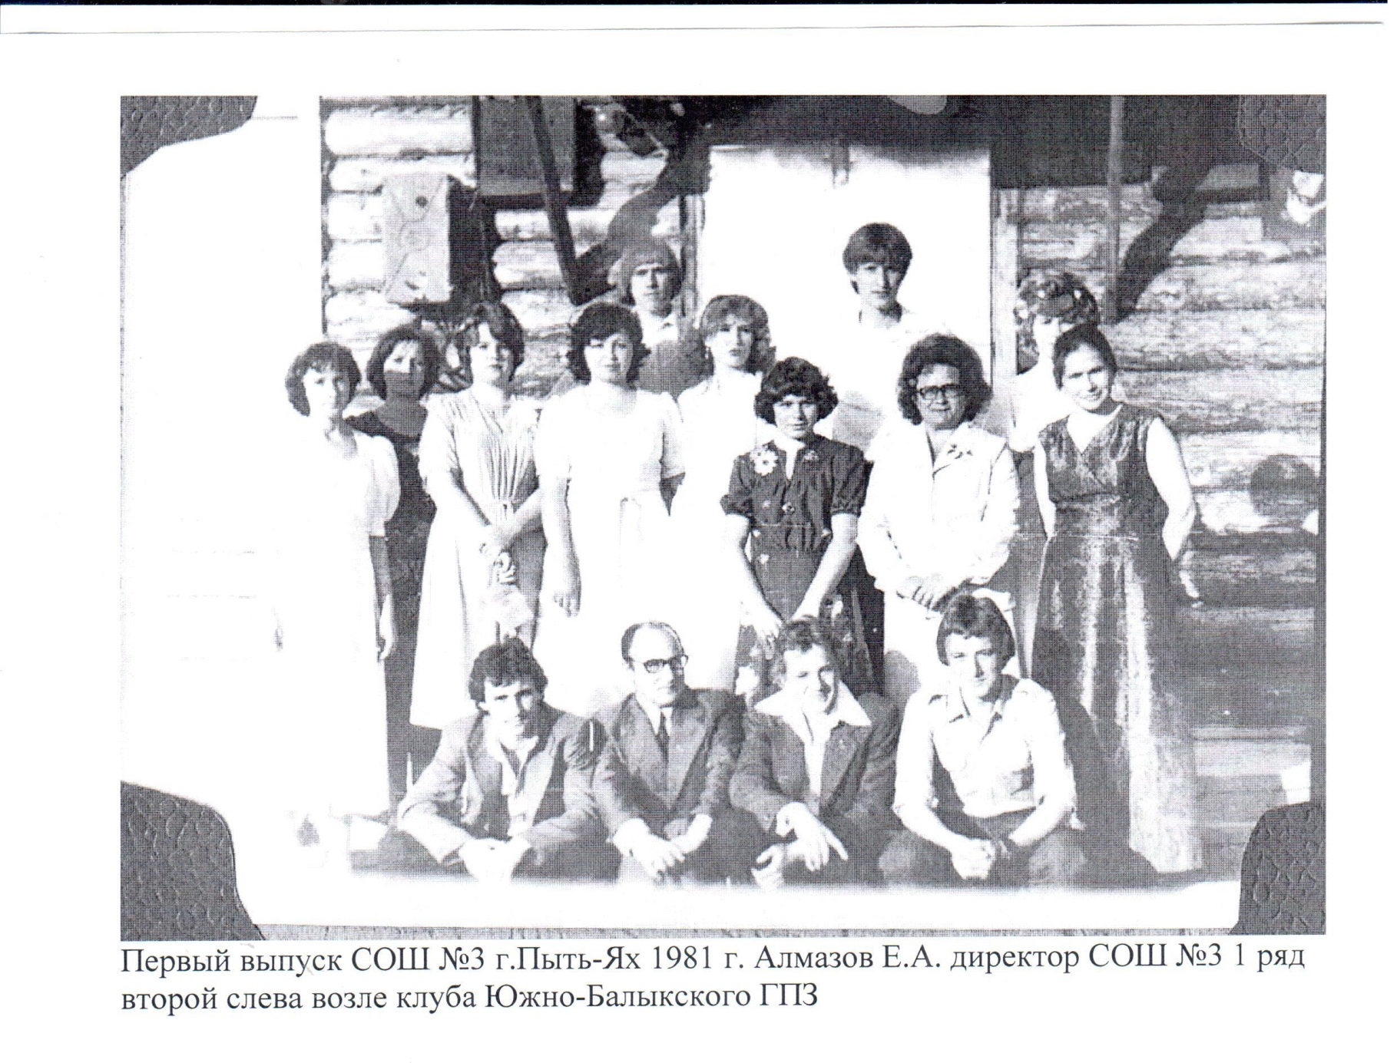

Slide 22
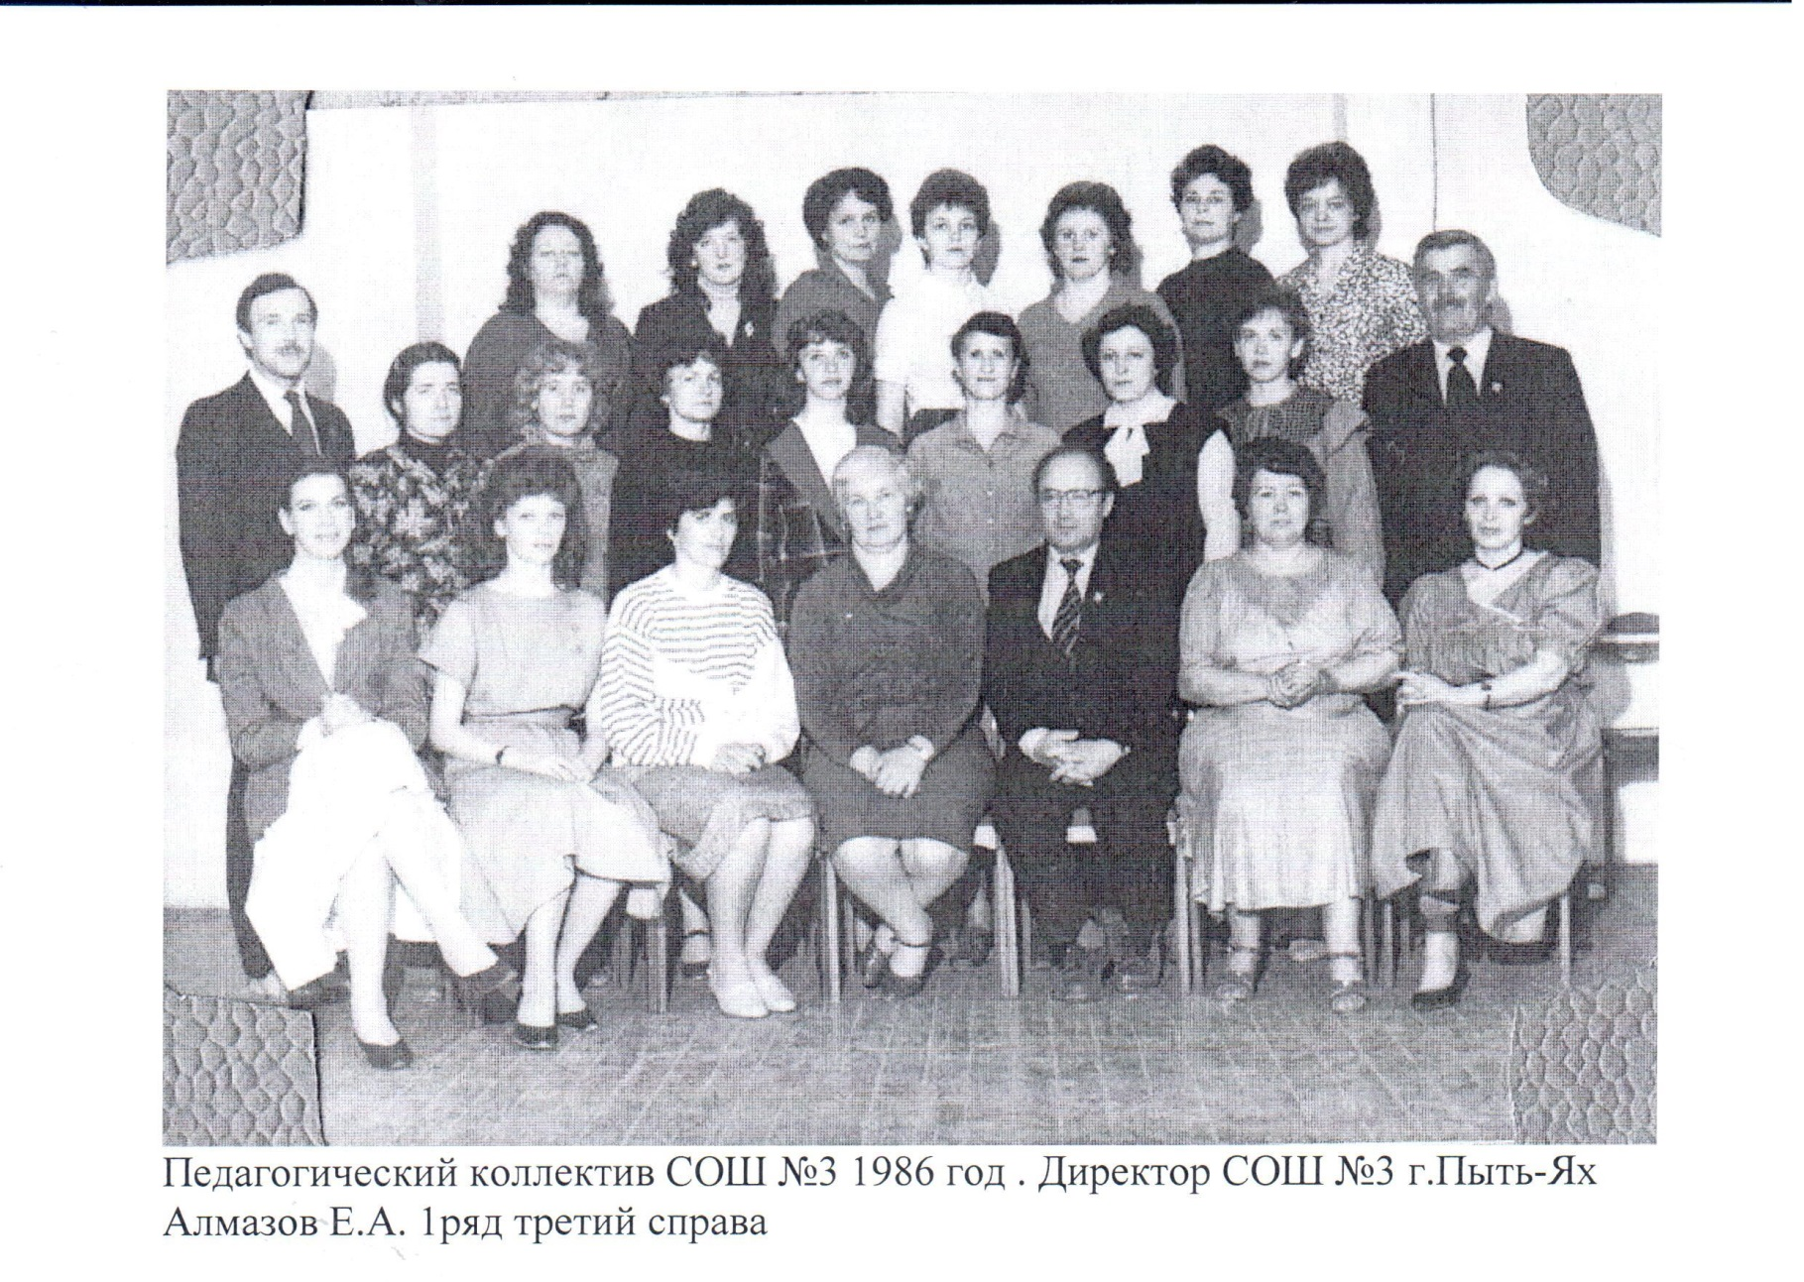

Slide 23
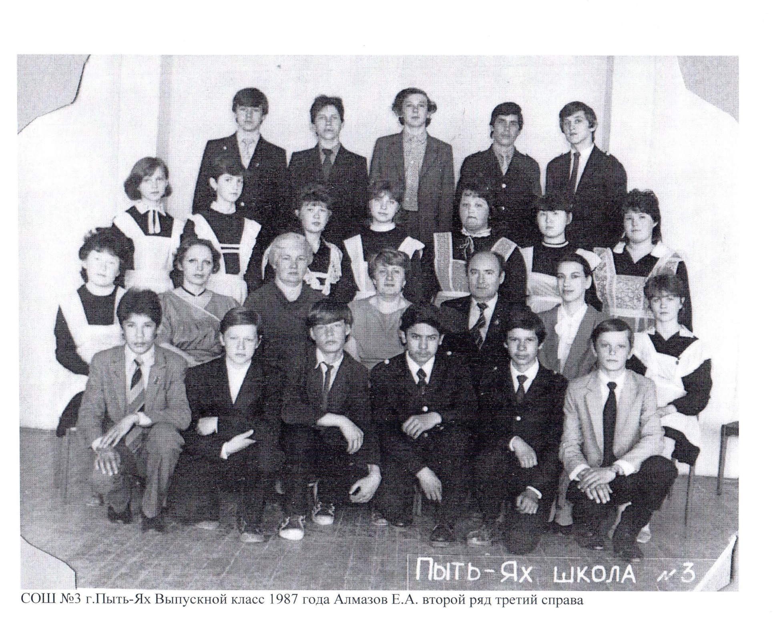

Slide 24
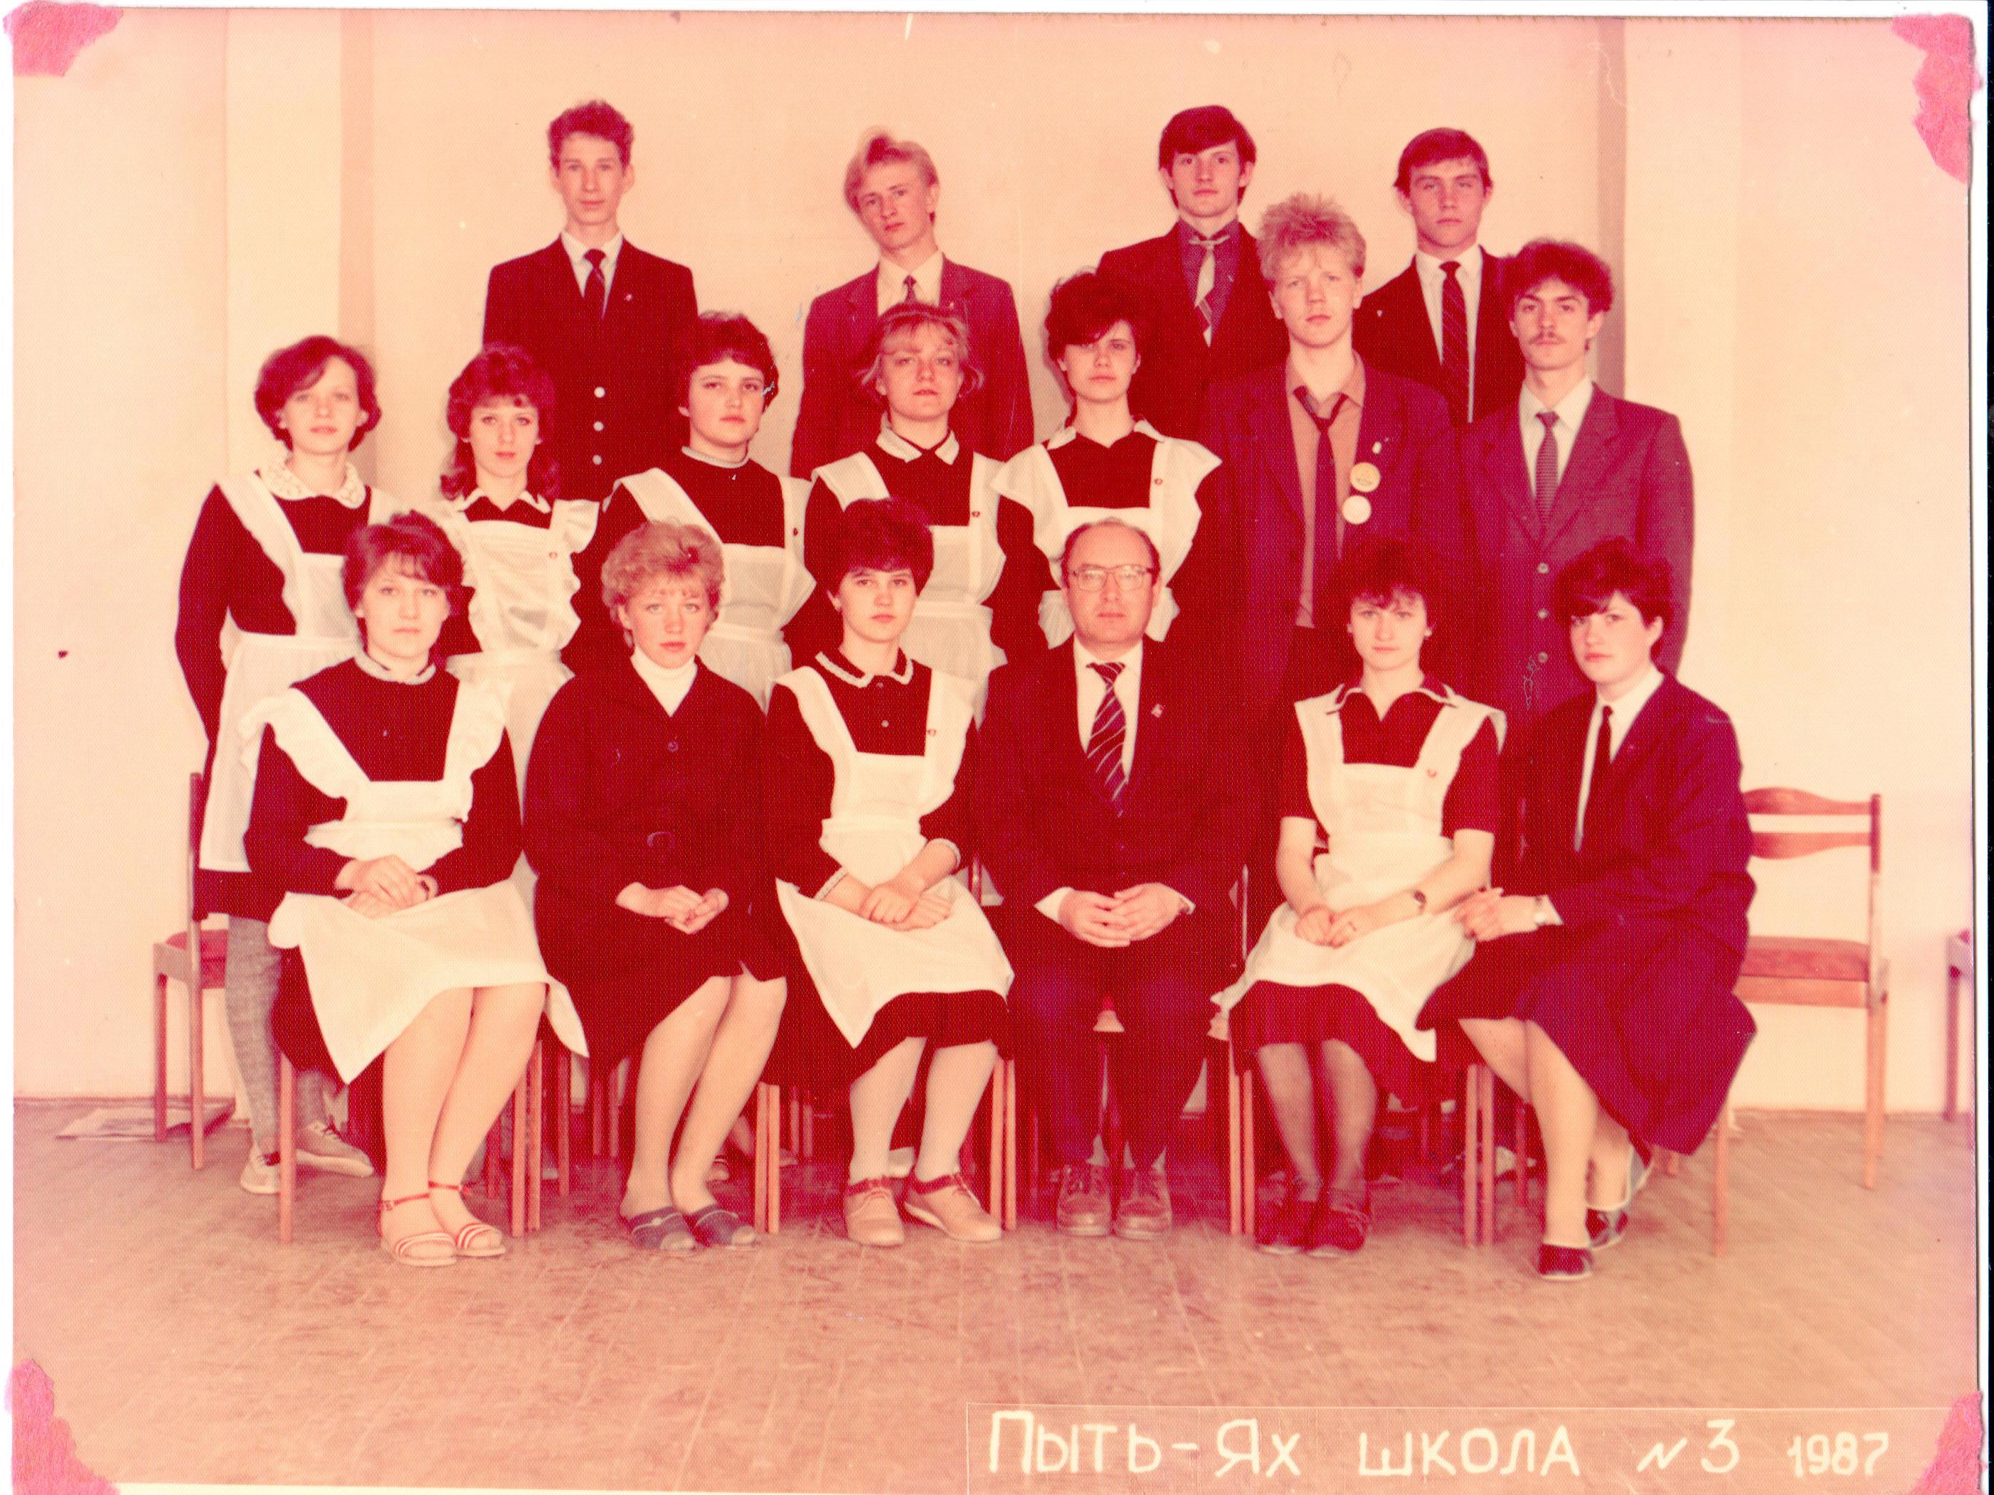

Slide 25
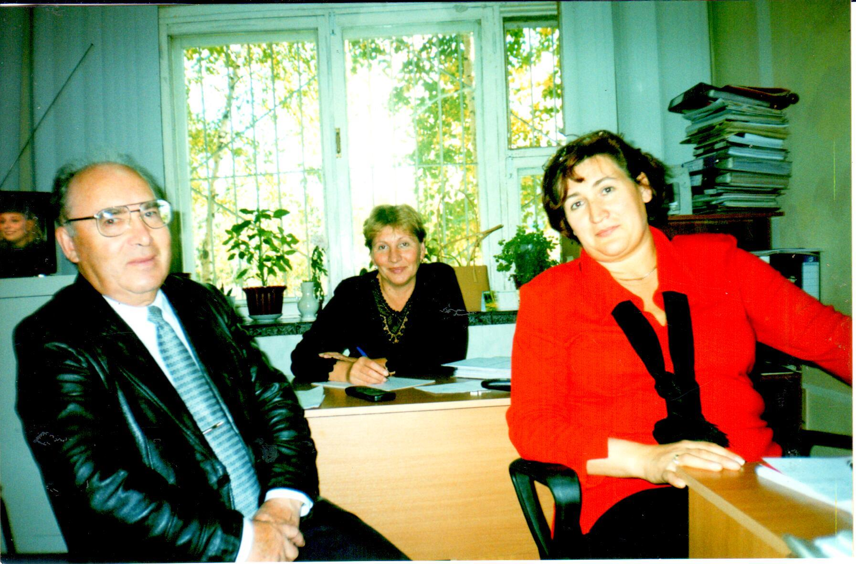
Алмазов Евгений Александрович – заслуженный учитель РФ, 2001г.

Slide 26
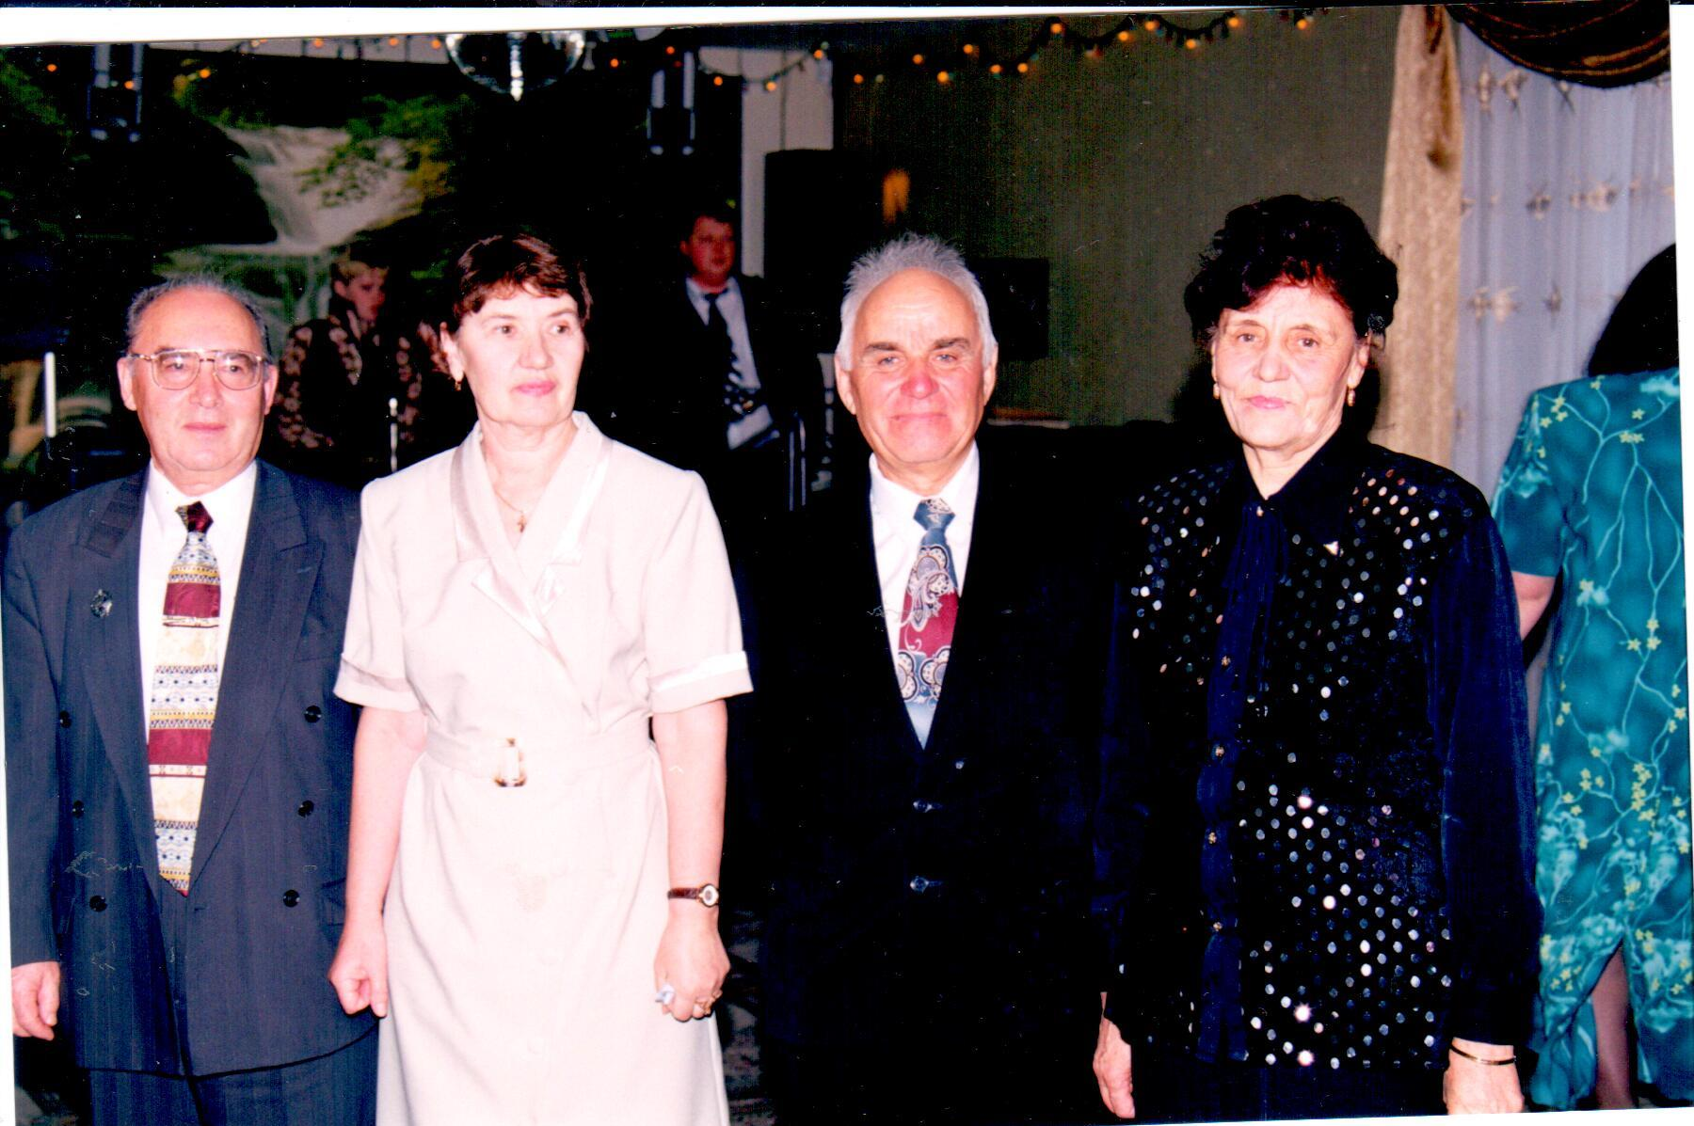
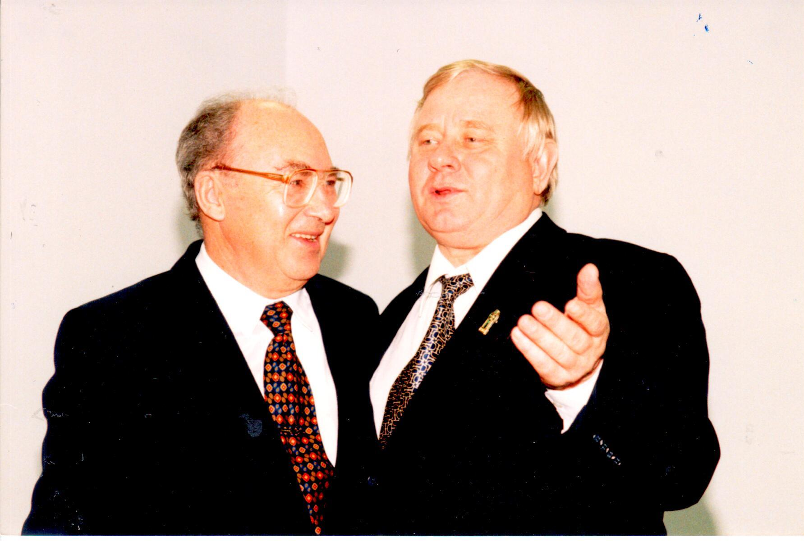

Slide 27
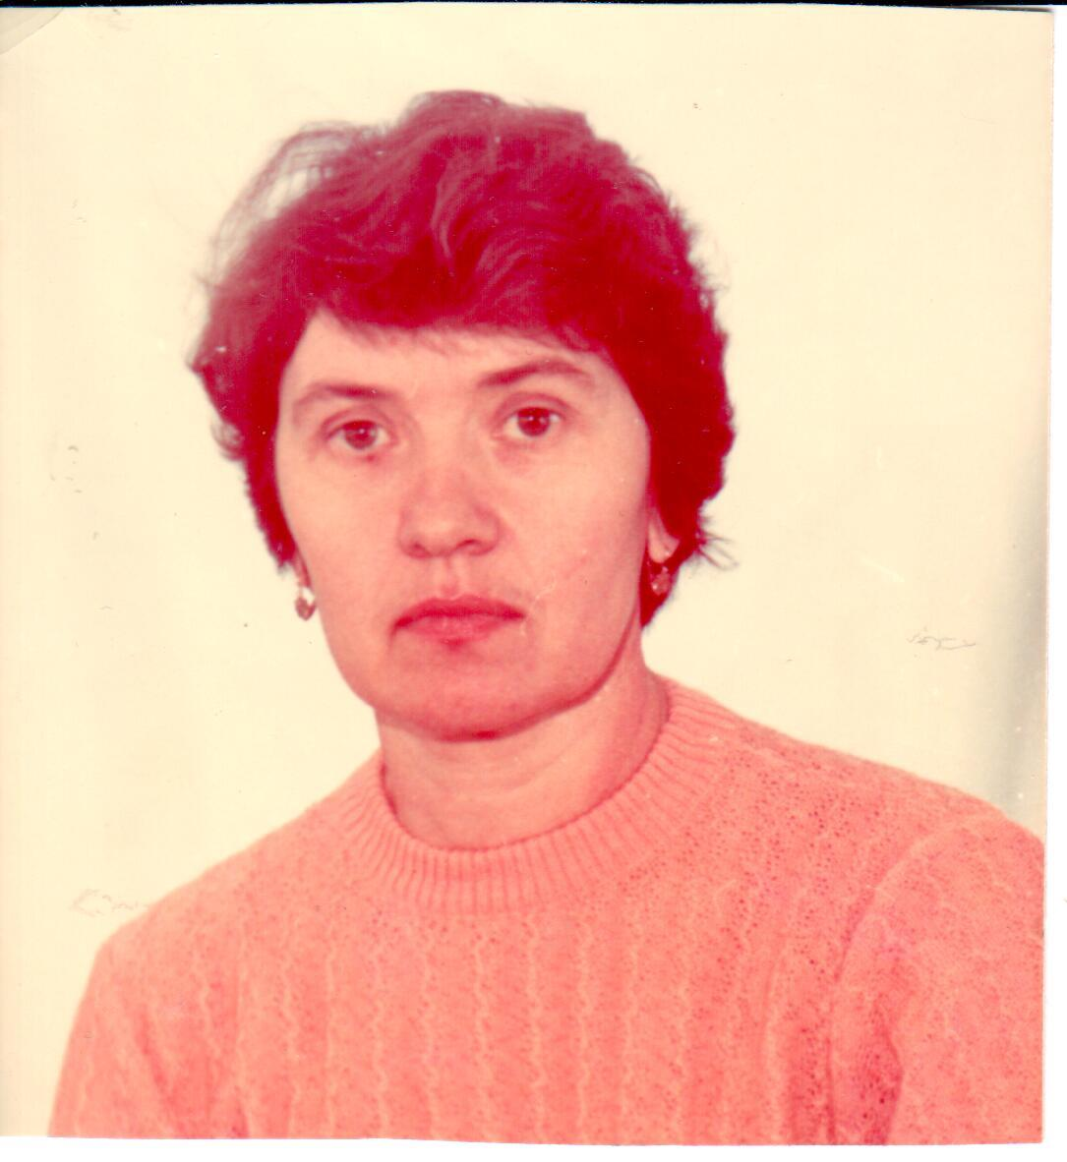
Ромашко Татьяна Николаевна, 1966г.

Slide 28
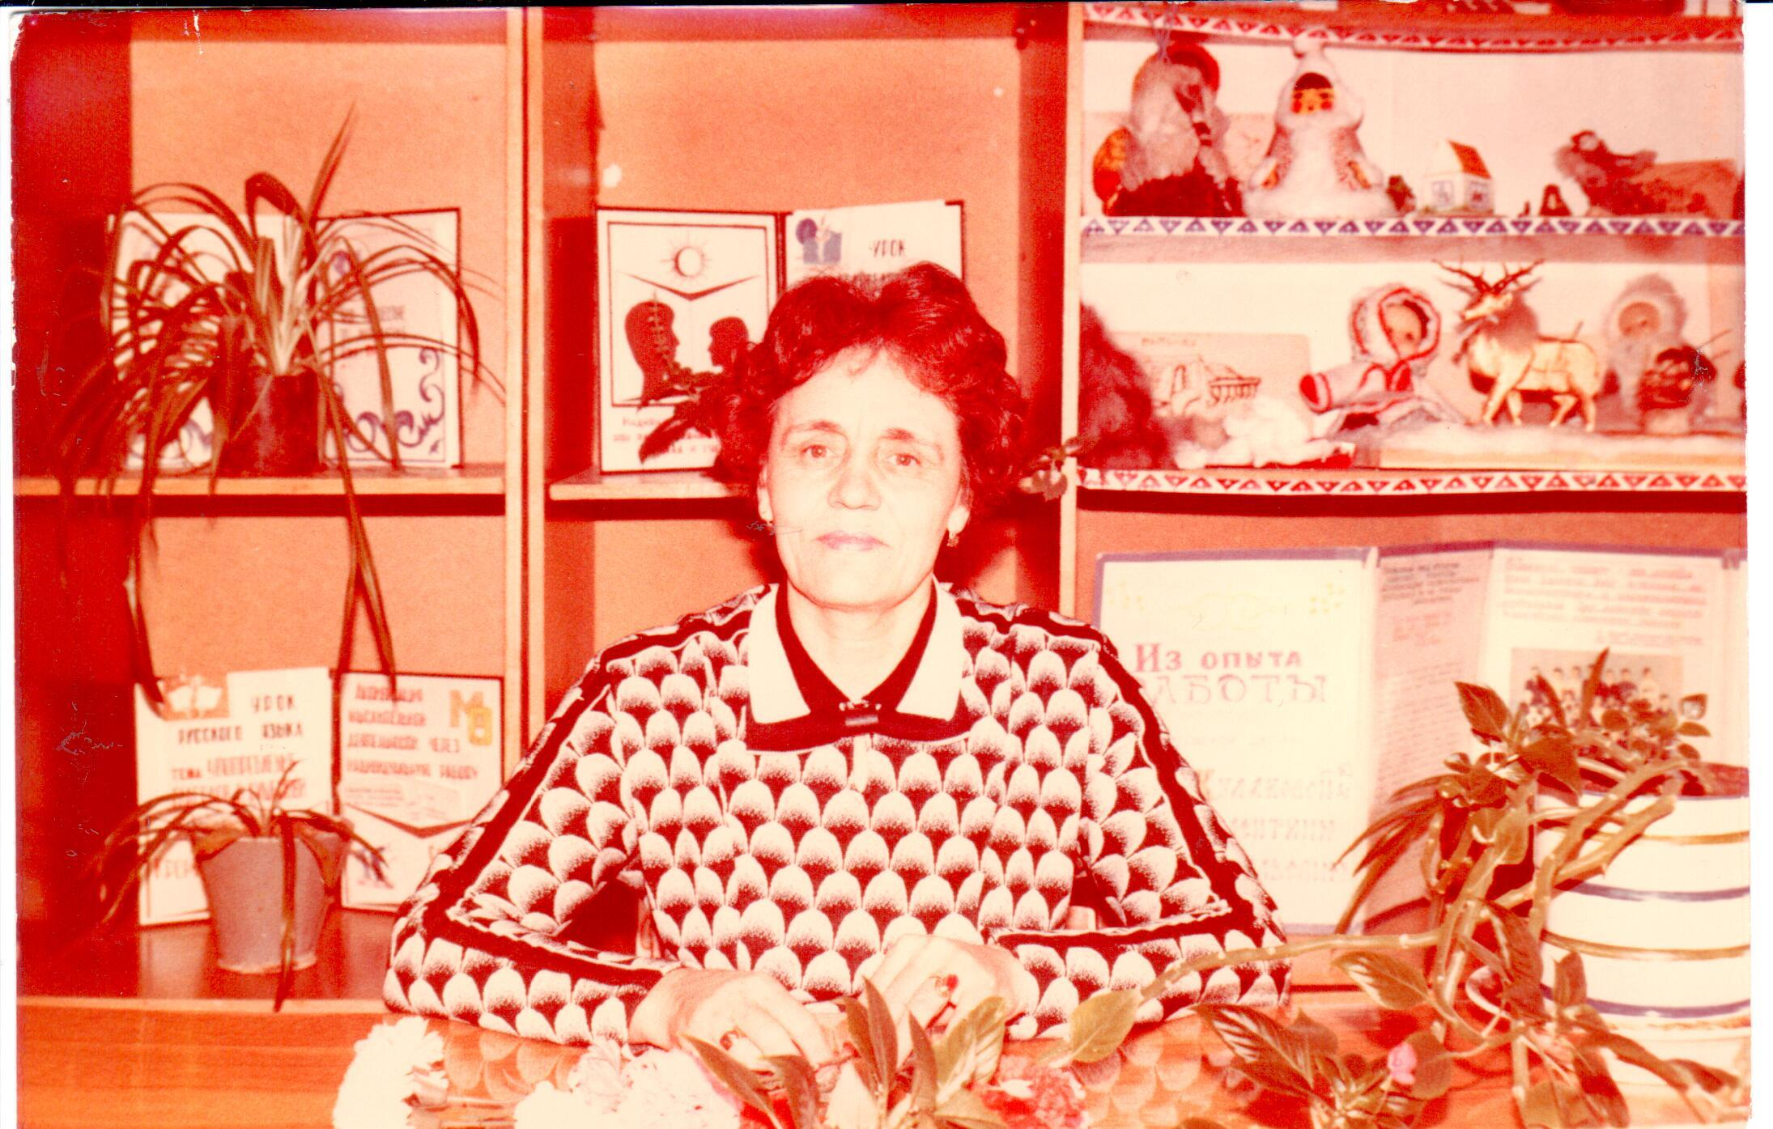
Серебреникова Надежда Константиновна, 1997г.

Slide 29
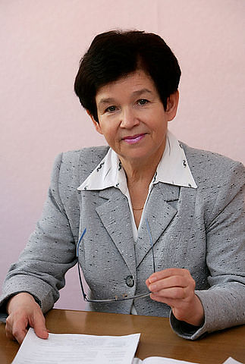
Учителя! Они как свет в пути,
Какое ж нужно огненное сердце
Иметь в груди, чтоб людям свет нести, Чтоб след его вовек не мог стереться!
А чем их труд измерить, ты спроси
У миллионов армии народной. Подвижников немало на Руси,
Но нет мудрее их и благородней!
Шведчикова Галина Федоровна- заслуженный учитель РФ.

Slide 31
Сафина Инна Ранифовна – учитель биологии и экологии СОШ № 5,
обладатель гранта Президента РФ звания «Лучший учитель России»,
2016г.

Slide 32
Сафина И.Р. во время проведения урока, 2016г.

Slide 33
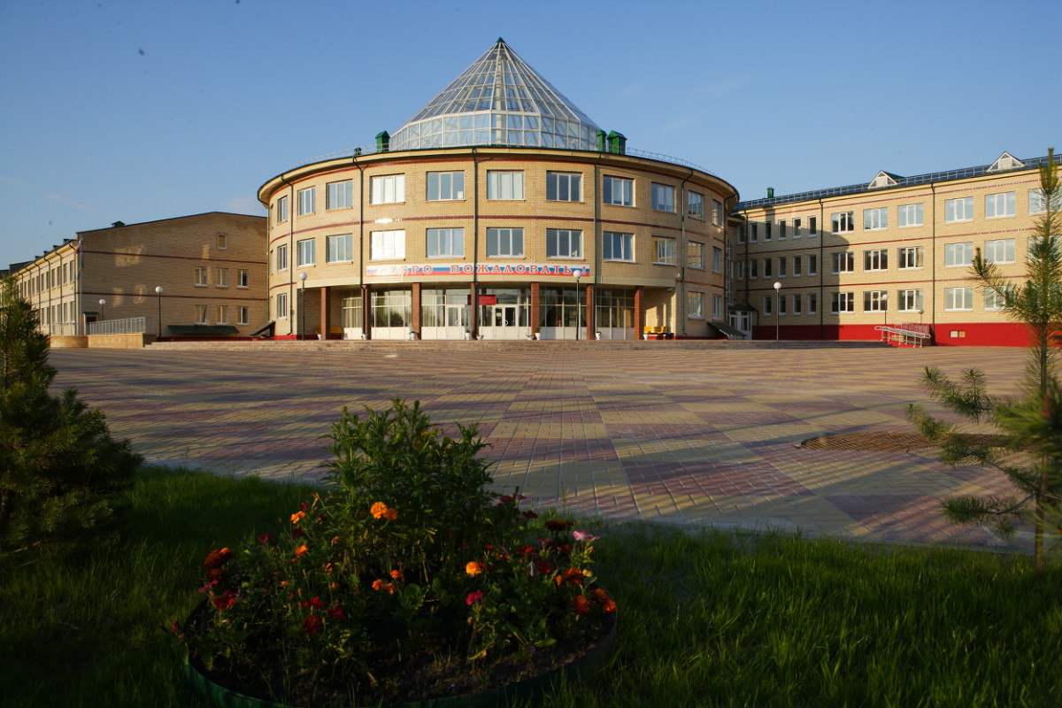
Средняя школа № 6 в микрорайоне Пионерный, 2012г.

Slide 34
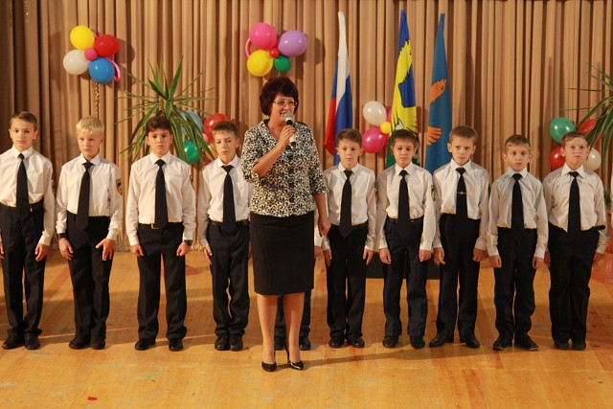
Поштаренко Ольга Григорьевна, директор МОУ СОШ № 6,
2016г.

Slide 35
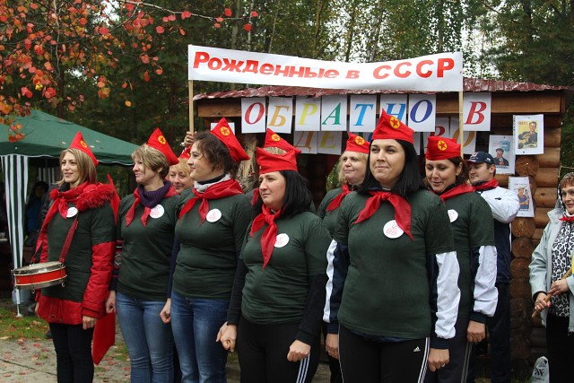
Выступление коллектива МОУ СОШ №5, во время туриады,
проходившей на базе Военно-Патриотического клуба «Витязь»,
2016г.

Slide 36
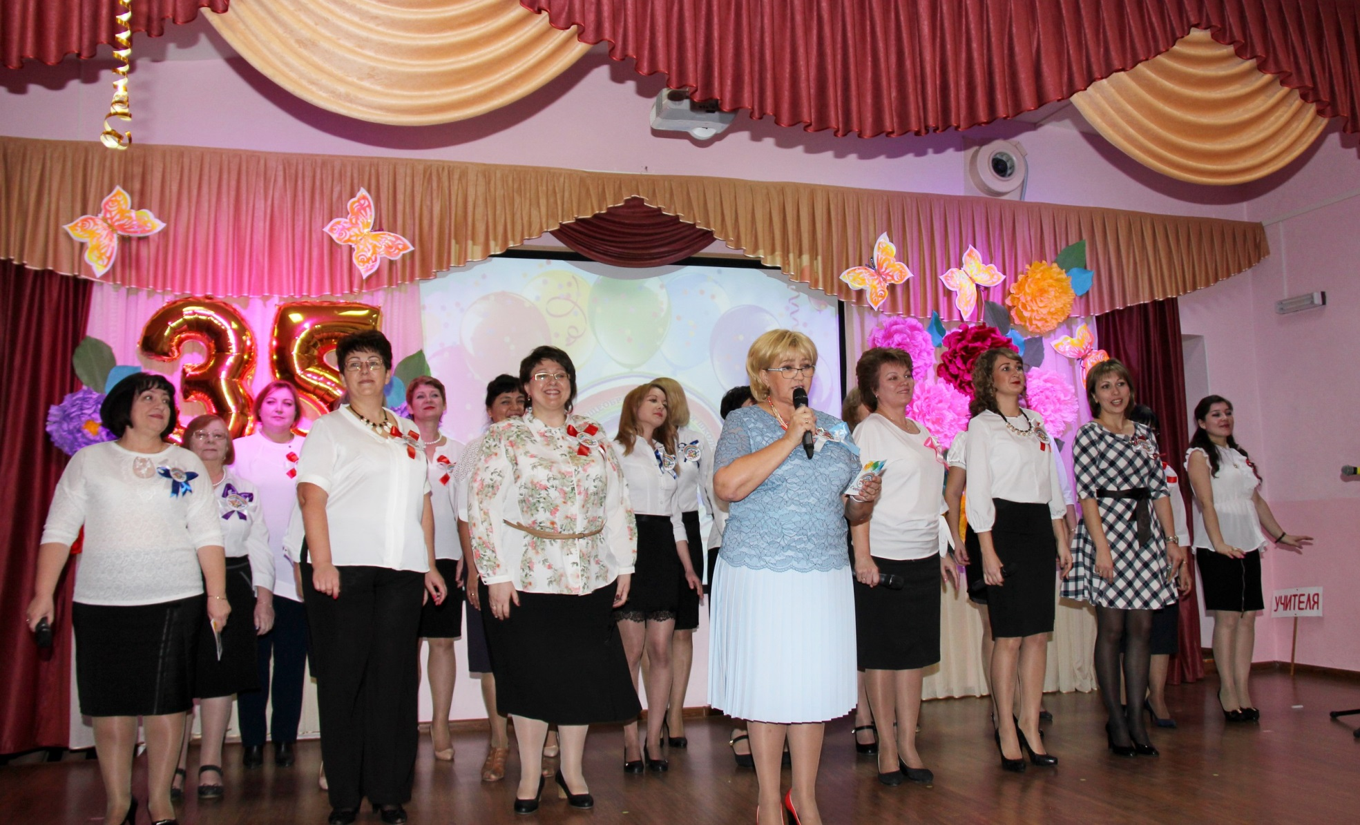
Шатунова Светлана Викторовна (в центре) – директор МБОУ СОШ № 2 со своим коллективом, во время выступления на праздничном мероприятии, посвященному 35 – летию школы, 2017г.

Slide 37
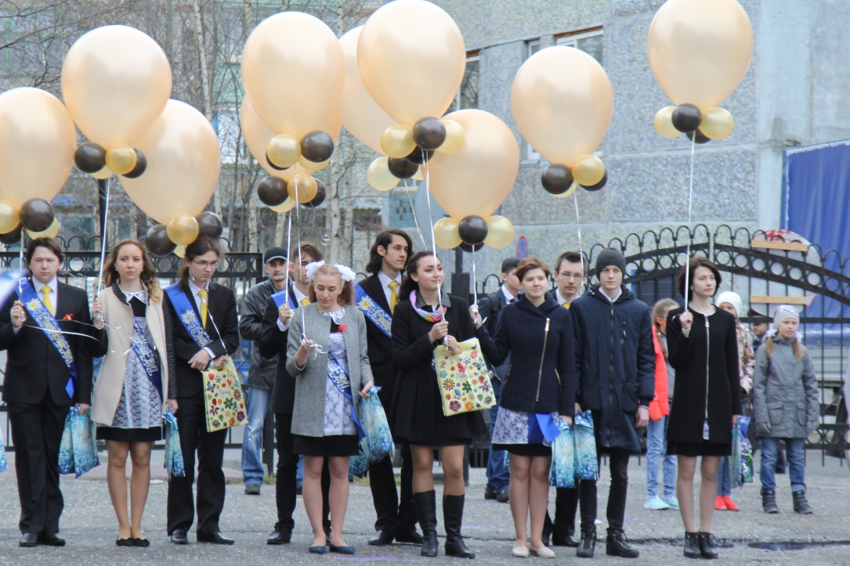
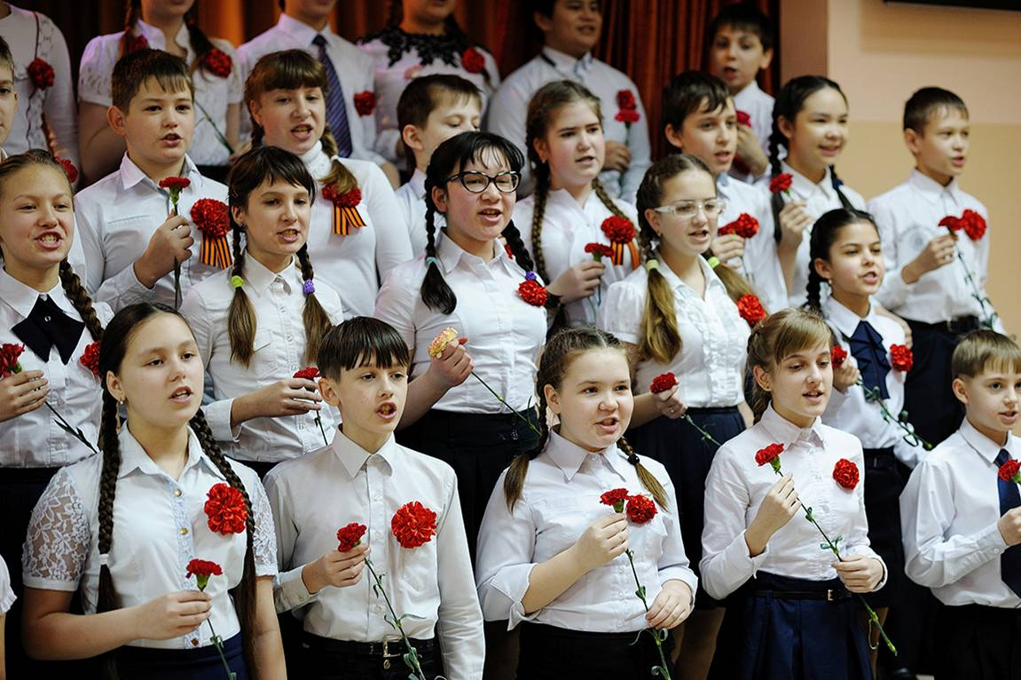
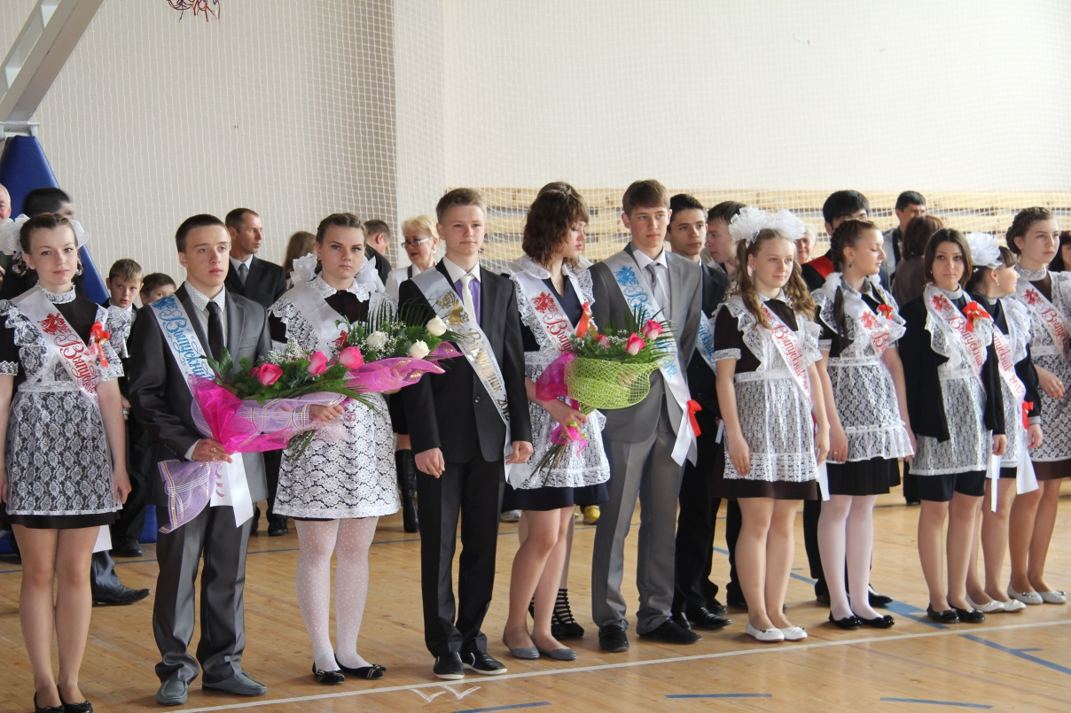

Slide 38
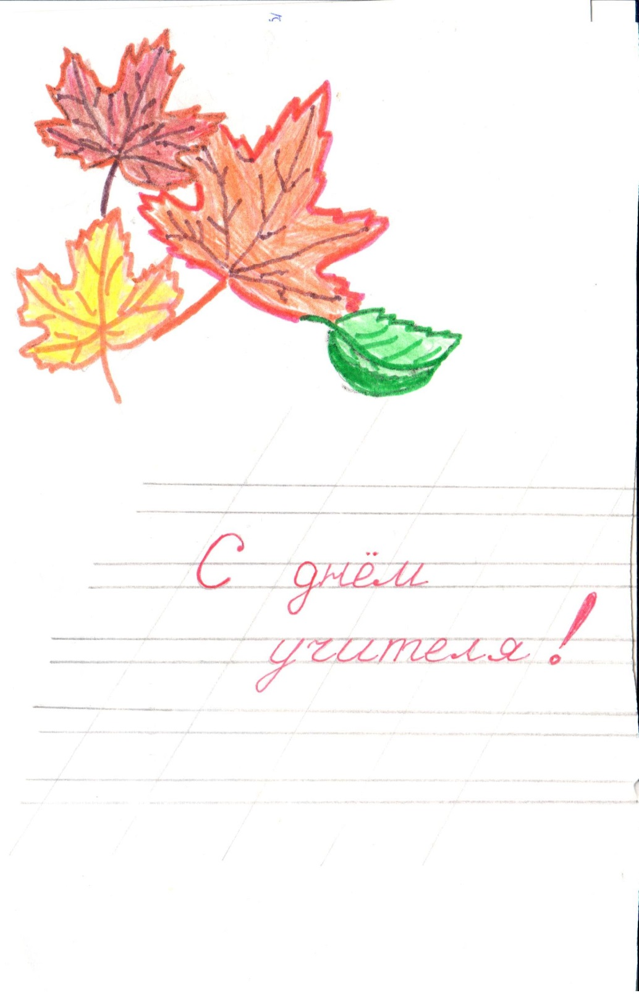

Slide 40
Выставка подготовлена архивным отделом администрации г.Пыть-Ях по документам, хранящимися в муниципальном архиве.

